Slide 1
Выбор модели (общие принципы).
Если стоит задача классификации на основе табличных данных (без текстов, картинок и другой специфики), то не глядя на данные я бы сходу попробовал:
Логистическую регрессию (достаточно быстрая с точки зрения инференса, служит хорошим бейзлайном)
Градиентный бустинг (зачастую дает лучшее качество, по сравнению с другими моделями)
Количество признаков сопоставимо с объемом датасета - в первую очередь стоит начать с простых моделей (логистическая регрессия, наивный байесовский классификатор, и т.д. с увеличение сложности). Простые модели скорее всего будут точнее, из-за наложенных на них ограничений (линейность в случае логистической регрессии, независимость признаков) при поиска решения в поставленной перед моделью оптимизационной задаче.
Объем выборки достаточно большой по сравнению с количеством признаков:
Точность модели >> времени инференса и объема памяти - больше внимания на нелинейные, сложные модели (градиентный бустинг, нейронные сети, …).
Время инференса и объем памяти >> точность модели - стоит начать с простых моделей (логистическая регрессия, наивный байесовский классификатор, деревья решений, т.д. с увеличение сложности).
Если есть требование к интерпретируемости модели, то стоит рассматривать только те модели, предсказание который можно интерпретировать.
Если есть возможность достаточно быстро оценить экономический эффект от разных моделей, то я бы в большинстве случаев выбрал ту, которая приносит больше прибыли.
Если оценить приблизительную прибыль нельзя (достаточно сложно, требуется много времени, прибыль моделей разниться незначительно), то среди множества опробованных моделей, я бы выбрал наиболее точную и удовлетворяющую требованиям по скорости инференса и объему требуемой памяти.
Если точность приблизительно одинаковая, то я отдал бы предпочтение наиболее быстрой и требующей меньше памяти для хранения модели.

Slide 2
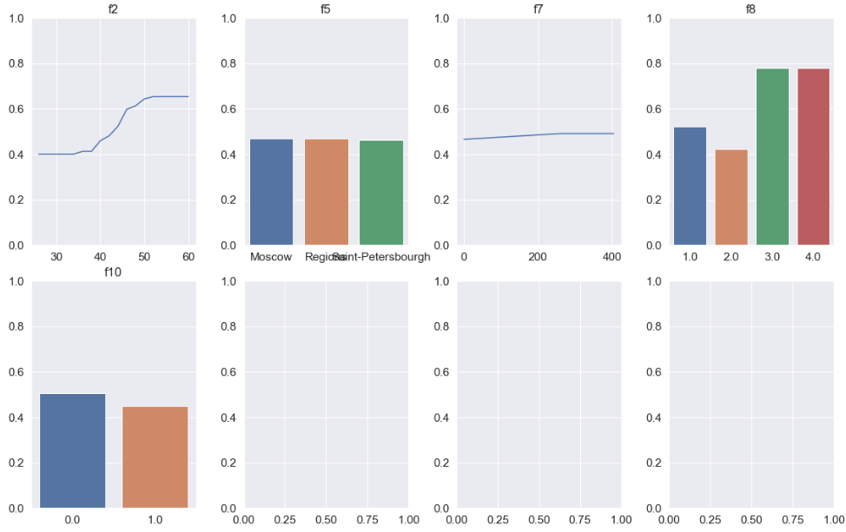

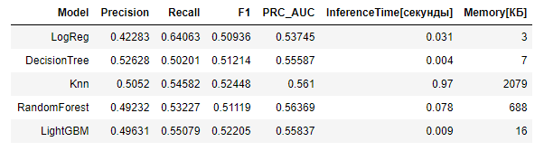
Результаты
Наиболее влияющие на отток признаки (по убыванию): f2, f8, f10, f5, f7.
Влияние этих признаков на отток в изоляции друг от друга (справа):
Наиболее важные признаки для множества моделей:
Исходя из полученных результатов (таблица снизу), основываясь на значениях метрик F1, PRC_AUC, время инференса, затраченного на весь датасет, а также объема памяти требующегося на хранение модели я выбрал бы для прода lightGBM модель.
Подробности по выбору метрики, способов интерпретации для более сложных моделей, валидации, а также сами графики важности признаков и их изолированное влияние на предсказания каждой модели представлено в sberbank_test.ipynb ноутбуке.

